Slide 1

82514 · MECATRÓNICA Y ROBÓTICA
Bloque 6
Percepción robótica: visión,
estimación de estado y SLAM
Sesiones S25–S31 · 10 horas
6, 11, 12, 13, 18, 19 y 20 de noviembre de 2026 · IQS Universitat Ramon Llull
Notes:
Encuadre del bloque: la parte de percibir de la tríada. Avisar del calendario: el viernes 6 es el parcial 1, así que la docencia empieza el miércoles 11 y el bloque va compactado en ocho horas (visión, estimación probabilística y SLAM).

Slide 2
BLOQUE 6
Hoja de ruta del bloque
1
S25 · vie 6 nov · 2 h , EXAMEN PARCIAL 1 (bloques 1-4): test y problemas
2
S26 · mié 11 nov · 1 h , Formación de imagen y modelo de cámara · calibración en cuaderno guiado
3
S27 · jue 12 nov · 1 h , Procesado clásico y aprendido: el criterio del ingeniero
4
S28 · vie 13 nov · 2 h , Filtro de Bayes, filtro de Kalman y EKF
5
S29 · mié 18 nov · 1 h , Localización con EKF sobre mapa de balizas
6
S30 · jue 19 nov · 1 h , Filtro de partículas y localización de Montecarlo
7
S31 · vie 20 nov · 2 h , SLAM: EKF-SLAM, GraphSLAM, FastSLAM y SLAM visual
82514 Mecatrónica y Robótica · B6 · IQS
Notes:
Recorrer el calendario: parcial el viernes 6; el miércoles 11, imagen y modelo de cámara con la calibración como cuaderno en casa (entrega antes de S28); el jueves, procesado clásico y aprendido en una sesión; desde el viernes 13, la parte probabilística completa. Cuestionario B6 en Moodle al cierre de S31.

Slide 3
S25
Examen parcial 1
Bloques 1-4 · test y tres problemas · 2 horas
Notes:
Día de examen, dos horas, bloques 1 a 4. Logística: imprimir las seis versiones con margen, repartir en damero, lista de asistencia, DNI sobre la mesa, calculadora no programable y hoja A4 de formulario manuscrito. Recontar al recoger. Publicar soluciones y rúbrica en el campus en una semana; comentar los dos fallos más frecuentes al abrir S26.

Slide 4
S25 · EXAMEN
Parcial 1: estructura y reglas
A
Test (2,0 pt)
10 preguntas ABCD sobre B1-B4; cada error resta un tercio; en blanco no puntúa
B
Diseño mecatrónico e instrumentación (2,0 pt)
Nyquist y aliasing con cálculo · MDQ: cálculo e interpretación
C
Cinemática directa (3,0 pt)
FK del 2R con números · tabla DH · espacio de trabajo alcanzable
D
IK, jacobiano y estática (3,0 pt)
Las dos ramas de la IK · det J y singularidades · pares con τ = Jᵀ·F
Material: calculadora no programable y una hoja A4 de formulario manuscrito por las dos caras. Seis versiones (A-F) en damero. Los errores de arrastre no se penalizan dos veces.
Parcial 1 · viernes 6 de noviembre · 2 h
Notes:
Proyectar esta diapositiva también la semana anterior, al cerrar B5, y dejarla publicada en el campus. Recordar las reglas del test (el error resta un tercio, en blanco no puntúa) y de los problemas (el planteamiento vale el 40 por ciento; un resultado sin desarrollo no puntúa). Decir que las seis versiones comparten estructura y dificultad; solo cambian los números.

Slide 5
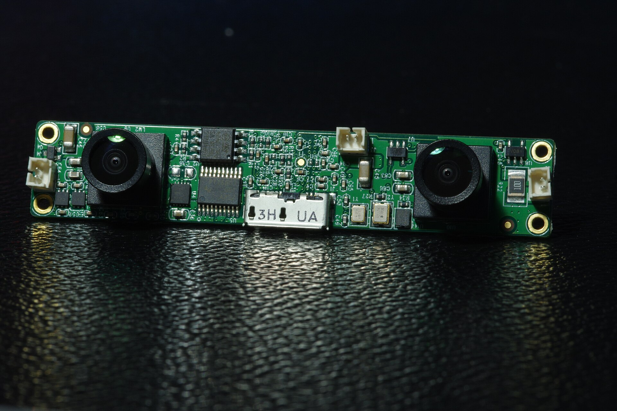
S26
Formación de imagen y calibración exprés
Cámara estenopeica · proyección · intrínsecos y extrínsecos · calibración como cuaderno guiado
▸ Abrir en Colab · cuaderno S25 imagen y calibración
Cámara estéreo: recuperar la profundidad perdida
Foto: T. Cognard CC BY-SA 3.0 · Wikimedia Commons
Notes:
Abrir con la devolución exprés del parcial (dos fallos frecuentes, dos minutos). Objetivo de la hora: formación de imagen, modelo matricial y calibración explicada; la práctica de calibración se hace en casa con el cuaderno guiado. Plan: 0-5 devolución y apertura; 5-20 estenopeica y proyección; 20-40 modelo matricial y distorsión; 40-50 calibración y encargo del cuaderno; 50-60 cierre.

Slide 6
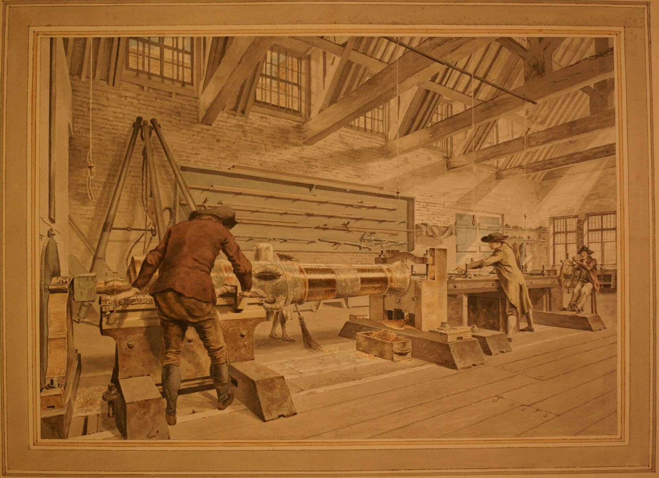
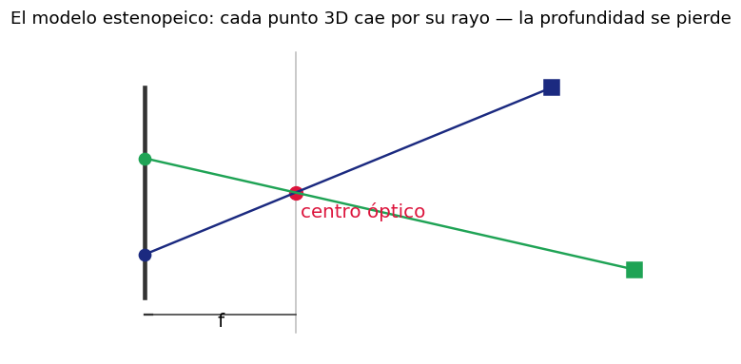
S26 · IMAGEN
La cámara, de Mozi al modelo matricial
El modelo estenopeico: la profundidad se pierde en la proyección
Dibujo técnico hecho con cámara oscura (Verbruggen, s. XVIII)
Figura propia del curso · Dibujo: dominio público / CC BY-SA 3.0 · Wikimedia Commons
Notes:
Apunte histórico para abrir: Mozi describe la cámara oscura en el siglo quinto antes de Cristo y los dibujantes del dieciocho la usaban como herramienta de precisión (el dibujo de Verbruggen de la derecha). La figura de la izquierda es la que se deriva en pizarra: cada punto 3D cae por su rayo a través del centro óptico y la profundidad se pierde.

Slide 7
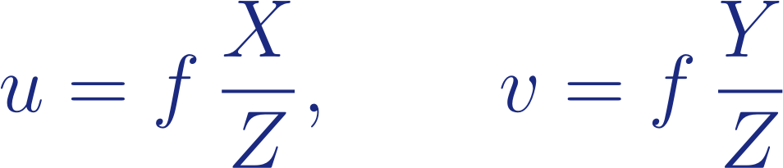
S26 · PROYECCIÓN
De la escena 3D a la imagen 2D
La cámara estenopeica: el modelo mínimo
Un punto del mundo, el centro óptico y su proyección en el plano imagen están alineados: la geometría se reduce a triángulos semejantes.
Las coordenadas de imagen resultan de dividir por la profundidad, esa división es la fuente de todo lo demás:
Consecuencia central: la proyección pierde la profundidad. Un punto de la imagen corresponde a un rayo completo del espacio, no a un punto.
Recuperar 3D exige información añadida: estéreo, movimiento, un sensor de profundidad o un modelo del objeto.
Ambigüedad de la perspectiva
Objetos de tamaño y distancia distintos producen la misma imagen: la escala es indeterminable a partir de una vista.
Es el mismo problema que la visión biológica resuelve con dos ojos y que la robótica resuelve con estéreo, estructura desde el movimiento o LiDAR.
En el bloque 7 esa profundidad reaparece convertida en mapa de ocupación.
Corke, 2023, cap. 13 · Formación de imagen
Notes:
Derivar los triángulos semejantes en pizarra antes de escribir la fórmula. Consecuencias que hay que enunciar: un punto de la imagen es un rayo, no un punto; la escala es indeterminable desde una vista; recuperar el 3D exige estéreo, movimiento, un sensor de profundidad o un modelo del objeto. Esa carencia justifica los bloques siguientes.

Slide 8
S26 · PARÁMETROS
Modelo matricial y calibración
Parámetros intrínsecos (K)
Parámetros extrínsecos (R, t)
Distancias focales en píxeles, punto principal y factor de sesgo. Describen la cámara: no cambian al moverla.
Rotación y traslación del marco de la cámara respecto al mundo. Describen dónde está: cambian en cada instante y los estima la localización.
Distorsión de lente
Calibración: cuaderno guiado en casa
El modelo estenopeico ideal no captura la lente real: coeficientes radiales y tangenciales corrigen la curvatura de las rectas hacia los bordes.
Tablero de ajedrez, 15-20 vistas variadas, findChessboardCorners y calibrateCamera en OpenCV.
Entrega en el campus antes de S28; criterio de calidad: error de reproyección por debajo de un píxel. Los resultados se comentan al abrir S28.
Corke, 2023, cap. 13 · Calibración con OpenCV
Notes:
Subrayar la separación conceptual: los intrínsecos describen la cámara y se calibran una vez; los extrínsecos describen dónde está y son el estado que estimarán los filtros desde S28. La distorsión corrige las rectas curvadas de los bordes. Encargar el cuaderno de calibración con entrega antes de S28: tablero de ajedrez, quince a veinte vistas variadas, y como criterio de calidad el error de reproyección por debajo de un píxel. Los resultados se comentan al abrir S28.

Slide 9
S27
Procesado clásico y aprendido
Convolución y bordes · regiones y puntos · rasgos aprendidos · el criterio del ingeniero
▸ Abrir en Colab · cuaderno S26 procesado clásico
▸ Abrir en Colab · cuaderno S27 percepción aprendida
Notes:
Sesión fusionada con un objetivo claro: no dominar las dos familias en una hora, sino salir con el criterio para elegir entre ellas. Plan: 0-5 recuperación de S26 y demo del umbral que se rompe al cambiar la luz; 5-25 galería clásica (convolución, Canny, blobs, puntos); 25-40 rasgos aprendidos (YOLO, segmentación, SAM); 40-52 discusión con la tabla de criterio; 52-60 síntesis y anuncio del giro probabilístico.

Slide 10
S27 · PROCESADO
Cuatro herramientas clásicas que siguen vigentes
1
Convolución
2
Bordes
Una ventana recorre la imagen combinando vecindarios: suavizado gaussiano, realce, derivadas. Es la operación base, y la misma que ejecuta cada capa convolucional de la sesión siguiente.
El gradiente marca discontinuidades de intensidad. Canny añade supresión no máxima e histéresis. Aviso: «los bordes de la imagen no son necesariamente los mismos que los bordes de los objetos» (Corke, 2023, p. 454).
3
Regiones
4
Puntos
Umbralizado y etiquetado de componentes conexas producen blobs con área, centroide y momentos: base de la inspección industrial por visión.
Esquinas y descriptores invariantes permiten emparejar la misma escena entre vistas: es la materia prima del SLAM visual de S31.
Corke, 2023, caps. 11-12 · pp. 454, 505, 517
Notes:
Recorrer las cuatro tarjetas con una idea por tarjeta: la convolución es la misma operación que ejecuta cada capa de una red convolucional; los bordes de la imagen no son necesariamente los de los objetos (aviso de Corke); los blobs son la base de la inspección industrial; los puntos con descriptor alimentan el SLAM visual. Hacer la demo del gancho: umbral y blobs sobre una pieza, cambiar la iluminación y dejar que se rompa; da pie a los rasgos aprendidos.

Slide 11
S27 · APRENDIZAJE PROFUNDO
De rasgos diseñados a rasgos aprendidos
El cambio de paradigma
Durante décadas el ingeniero diseñaba el descriptor; hoy la red lo aprende de los datos. Corke lo dice sin rodeos: estas técnicas «han sido eclipsadas por las basadas en aprendizaje profundo» (Corke, 2023, p. 510).
Detección: una sola pasada de red produce cajas, clases y confianzas, la familia YOLO como estándar práctico en tiempo real.
Segmentación semántica: una etiqueta por píxel. De instancias: además separa objetos individuales del mismo tipo.
Modelos fundacionales de segmentación (SAM y sucesores): segmentan objetos no vistos en entrenamiento a partir de una indicación.
Coste oculto
Los datos, no el modelo, son el cuello de botella: etiquetar es caro y el dominio de entrenamiento condiciona el resultado.
Una red entrenada con imágenes de día falla de noche; una entrenada en simulación falla en la planta.
Es el mismo problema sim-to-real que veremos en el bloque 8.
Corke, 2023, cap. 12 · p. 510
Notes:
El cambio de paradigma en una frase: antes el ingeniero diseñaba el descriptor, ahora la red lo aprende de datos. Citar a Corke: las técnicas clásicas de reconocimiento han sido eclipsadas. Recorrer el menú (YOLO en tiempo real, segmentación semántica y de instancias, SAM como fundacional). Dedicar tiempo a la tarjeta del coste oculto: los datos son el cuello de botella y el problema de dominio (la red entrenada de día falla de noche) se llama sim-to-real y reaparece en B8.

Slide 12
S27 · CRITERIO
Cuándo clásico y cuándo aprendido
Elegir clásico
Elegir aprendido
• Escena controlada: iluminación fija, fondo conocido, pieza siempre igual
• Se exige determinismo y explicabilidad (auditoría, certificación)
• Latencia mínima en hardware modesto, sin GPU
• No hay datos etiquetados ni presupuesto para generarlos
• Medición metrológica: dimensiones, posición subpíxel
• Variabilidad alta: objetos deformables, iluminación cambiante, desorden
• La tarea es de reconocimiento semántico, no de medida
• Existen datos, o un modelo preentrenado que se ajusta con pocos ejemplos
• Se acepta un comportamiento estadístico con tasa de error medida
• Hay cómputo suficiente en el robot o en el borde
Síntesis del profesor a partir de Corke, 2023, caps. 11-12
Notes:
Conducir la discusión con los tres casos preparados: verificar un tornillo en una pieza fija (clásico), localizar piezas revueltas en un contenedor (aprendido), detectar personas en una célula colaborativa (aprendido, pero la función de seguridad certificada va aparte y es de B2). Cerrar con la regla: la geometría calibrada no se aprende; hasta el sistema más neuronal necesita su matriz K.

Slide 13
S28
Bayes, Kalman y EKF
Creencia · predicción y corrección · linealización
▸ Abrir en Colab · cuaderno S28
Notes:
Abrir comentando los cuadernos de calibración entregados. Idea que cambia el marco: el robot no puede saber dónde está; lo que puede es mantener una creencia y refinarla. Plan: 0-10 apertura y calibraciones; 10-40 estado, creencia y filtro de Bayes; 40-65 Kalman; 65-75 descanso; 75-100 EKF y linealización; 100-120 taller de filtro 1D sobre datos ruidosos.

Slide 14
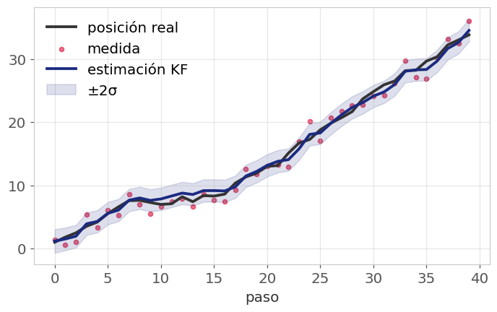
S28–S30 · FIGURA Y ANIMACIÓN
Estimar: la curva y la nube
MCL: la nube de partículas converge (cuaderno S30)
Filtro de Kalman 1D: estimación ±2σ frente a la medida cruda (S28)
Figura y animación propias del curso (cuadernos S28 y S30)
Notes:
Presentar las dos imágenes mentales del bloque. La izquierda es el resultado del taller de hoy: la estimación con su banda de dos sigmas pegada a la verdad mientras la medida cruda baila; el filtro gana al sensor. La derecha es la localización de Montecarlo de S30: la nube uniforme se vuelve multimodal tras la primera puerta y colapsa con el movimiento.

Slide 15
S28 · ESTIMACIÓN
El filtro de Bayes: creencia recursiva
La creencia
Las dos hipótesis de Markov
El robot no conoce su estado: mantiene una distribución de probabilidad sobre él (la creencia), condicionada a todas las medidas y controles pasados (Thrun et al., 2005, pp. 26-28).
El estado siguiente depende solo del actual y del control; la medida depende solo del estado actual. Sin ellas no hay recursión (Thrun et al., 2005, pp. 28-33).
1
Predicción
2
Corrección
3
Normalización
Propagar la creencia con el modelo de movimiento y el control: la incertidumbre crece
→
Ponderar por la verosimilitud de la medida observada: la incertidumbre se reduce
→
Escalar para que la creencia vuelva a ser una distribución de probabilidad
Thrun et al., 2005, pp. 26-33 · Algoritmo del filtro de Bayes, p. 27
Notes:
Escribir el algoritmo en pizarra línea a línea (Thrun, p. 27): es el esqueleto del que Kalman, EKF y partículas son casos particulares. Fijar las dos hipótesis de Markov y el ritmo predicción-corrección: la predicción hace crecer la incertidumbre y la corrección la reduce. Ese ritmo se repite durante todo el bloque.

Slide 16
S28 · KF Y EKF
Kalman y su extensión no lineal
Filtro de Kalman: el caso gaussiano lineal
Si el sistema es lineal, el ruido gaussiano y la creencia inicial gaussiana, la creencia se mantiene gaussiana para siempre: basta propagar media y covarianza (Thrun et al., 2005, pp. 40-42).
La ganancia de Kalman arbitra entre predicción y medida: mucha confianza en el sensor la acerca a la medida; poca, a la predicción.
El problema: casi ningún robot es lineal. Un vehículo que gira no lo es.
EKF: linealizar en torno a la estimación actual mediante jacobianas, y aplicar las mismas ecuaciones (Thrun et al., 2005, pp. 54-56).
Precio de linealizar
La linealización es una aproximación: si la no linealidad es fuerte o la incertidumbre grande, la gaussiana deja de describir la creencia real.
El EKF puede divergir y no avisa.
De ahí el filtro de partículas de S30: sin hipótesis gaussiana, a cambio de coste.
Thrun et al., 2005, pp. 40-42, 54-56
Notes:
Enunciar el caso especial: con sistema lineal y ruido gaussiano, la creencia se mantiene gaussiana y basta propagar media y covarianza; la ganancia arbitra entre predicción y medida. Problema: casi ningún robot es lineal, y el EKF lineariza con jacobianas alrededor de la estimación. Precio: puede divergir sin avisar. En el taller, variar las covarianzas y pedir que cada uno rompa el filtro subiendo la no linealidad; la divergencia se ve mejor de lo que se explica. Avisar: un paso completo del filtro 1D cae en el parcial 2.

Slide 17
S29
Localización con EKF
Taxonomía del problema · modelo de movimiento · modelo de observación
▸ Abrir en Colab · cuaderno S29
Notes:
Aplicación del EKF al problema concreto de localizarse en un mapa, con su taxonomía de tres problemas. Plan: 0-5 recuperación; 5-20 taxonomía; 20-40 modelos de movimiento y observación; 40-55 el ciclo completo sobre balizas y sus límites; 55-60 anuncio de S30.

Slide 18
S29 · LOCALIZACIÓN
Localizar: taxonomía y los dos modelos
1
Seguimiento
2
Global
3
Secuestro
La pose inicial se conoce; solo hay que corregir la deriva. El EKF basta
La pose inicial se desconoce: la creencia puede ser multimodal
El robot es desplazado sin avisar: el filtro debe recuperarse de una creencia errónea
Modelo de movimiento
Modelo de observación
Predice la pose a partir del control u odometría, con su ruido. Thrun distingue el modelo de velocidad del basado en odometría, en general más preciso en robots con encoders (Thrun et al., 2005, cap. 5).
Predice qué mediría el sensor desde una pose dada. Para telémetros, el modelo de haz combina medida correcta, objetos inesperados, fallos y ruido aleatorio (Thrun et al., 2005, p. 153 y ss.).
Thrun et al., 2005, cap. 5, cap. 6 (p. 153), cap. 7 (p. 192 y ss.)
Notes:
Distinguir los tres problemas (seguimiento, global, secuestro) y los dos modelos que alimentan el filtro. La clave conceptual del día, con el ejemplo del pasillo simétrico en pizarra: el EKF sigue bien pero no localiza globalmente porque una gaussiana no puede representar estar en uno de cuatro pasillos idénticos. Esa limitación motiva la sesión siguiente.

Slide 19
S30
Filtro de partículas y MCL
Muestreo · pesos · remuestreo · robustez
▸ Abrir en Colab · cuaderno S30
Notes:
Presentar la solución al problema de ayer: representar la creencia con miles de muestras. Decir que es el algoritmo de localización de Nav2, así que correrá en el proyecto. Plan: 0-5 recuperación; 5-25 el filtro (muestras, pesos, remuestreo); 25-42 MCL sobre rejilla; 42-55 robustez, AMCL y comparación con el EKF; 55-60 cierre.

Slide 20
S30 · FILTRO DE PARTÍCULAS
Representar la creencia con muestras
1
Muestrear
2
Pesar
3
Remuestrear
Cada partícula se propaga con el modelo de movimiento y su ruido
Cada partícula recibe un peso proporcional a la verosimilitud de la medida desde su pose
Se sortean partículas con probabilidad proporcional al peso: sobreviven las coherentes
→
→
Qué gana
Qué cuesta
No exige gaussianidad ni linealidad: representa creencias multimodales, resuelve la localización global y, con las variantes adecuadas, el secuestro.
El número de partículas gobierna precisión y coste. Con pocas, el filtro puede empobrecerse y descartar la hipótesis correcta; AMCL adapta ese número en marcha, y es el localizador de Nav2 en el bloque 7.
Thrun et al., 2005, cap. 4 y cap. 8 · MCL y AMCL
Notes:
Recorrer el ciclo de tres pasos y el balance de las dos tarjetas: gana multimodalidad y localización global; cuesta número de partículas, y con pocas el filtro se empobrece y puede matar la hipótesis correcta. AMCL adapta el número en marcha y es el nodo de Nav2. Es obligatoria la demostración visual de la nube convergiendo. Cierre en una frase: gaussiana barata frente a muestras robustas.

Slide 21
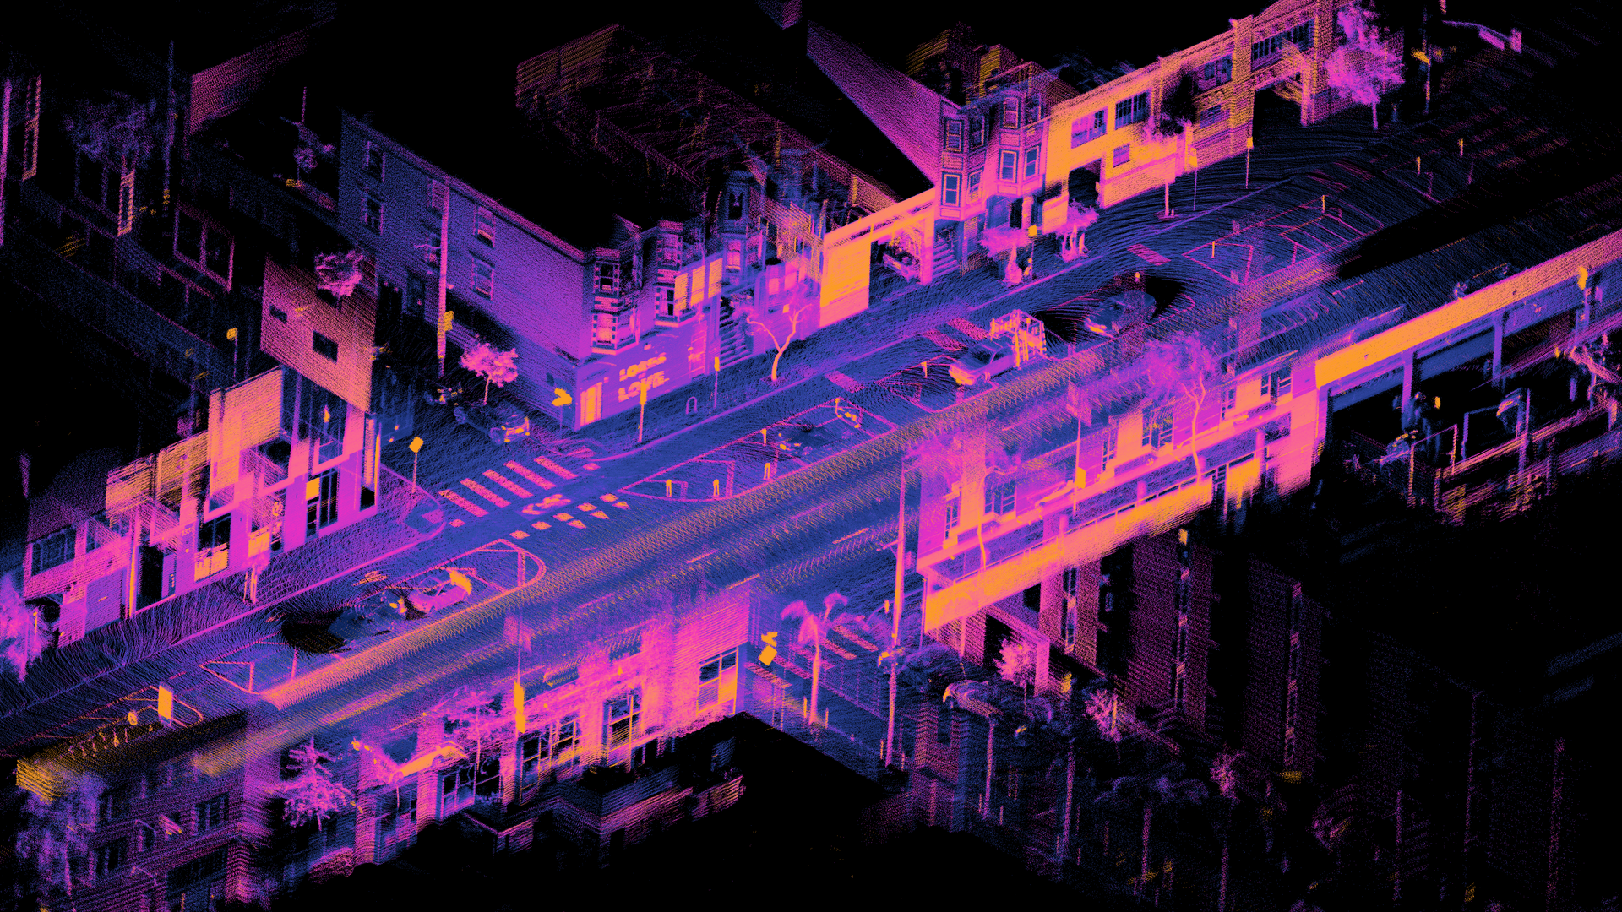
S31
SLAM: del EKF a los grafos
Online y completo · EKF-SLAM · GraphSLAM · FastSLAM · SLAM visual
▸ Abrir en Colab · cuaderno S31
Nube de puntos LiDAR: la materia prima del mapa
Foto: D. L. Lu CC BY 4.0 · Wikimedia Commons
Notes:
Culminación del bloque: mapa y localización a la vez. La foto de la nube de puntos es la materia prima del mapa. Plan: 0-10 recuperación; 10-35 formulación y circularidad; 35-60 EKF-SLAM y su límite; 60-70 descanso; 70-95 GraphSLAM y cierre de bucle; 95-105 FastSLAM, ocupación y panorama; 105-120 cuestionario B6 en Moodle (15 min).

Slide 22
S31 · FORMULACIÓN
El problema circular del SLAM
Mapear y localizarse a la vez
Para construir el mapa hace falta saber dónde está el robot; para saber dónde está hace falta el mapa. SLAM resuelve ambos simultáneamente (Thrun et al., 2005, cap. 10).
SLAM online: estima la pose actual y el mapa. SLAM completo: estima toda la trayectoria y el mapa (Thrun et al., 2005, p. 309 y ss.).
El problema de correspondencia, ¿es este el punto de referencia que ya vi?, es la fuente principal de fallo catastrófico.
El cierre de bucle reconoce un lugar ya visitado y corrige de golpe la deriva acumulada de toda la trayectoria.
EKF-SLAM
El vector de estado incluye la pose y todos los puntos de referencia; la covarianza los correlaciona.
Esa correlación es lo que hace funcionar el cierre de bucle: corregir la pose corrige todo el mapa.
Su límite es el coste: la covarianza crece con el cuadrado del número de puntos.
Thrun et al., 2005, cap. 10 · pp. 309-312
Notes:
Enunciar la circularidad despacio: para el mapa hace falta la pose y para la pose hace falta el mapa. Fijar la distinción online frente a completo y los dos puntos críticos: la correspondencia como fuente de fallo catastrófico y el cierre de bucle como corrección global de la deriva. Dibujar en pizarra la matriz de covarianza de EKF-SLAM creciendo con cada punto: la explicación gráfica del coste cuadrático funciona mejor que la algebraica.

Slide 23
S31 · ENFOQUES
GraphSLAM, FastSLAM y el panorama actual
1
GraphSLAM
2
FastSLAM
La trayectoria y las medidas forman un grafo: nodos son poses y puntos, aristas son restricciones blandas. Resolver el SLAM es minimizar el error de todas las restricciones (Thrun et al., 2005, cap. 11). Es el enfoque dominante en sistemas reales.
Factoriza el problema con un filtro de partículas para la trayectoria y filtros independientes por punto de referencia: escala a mapas grandes (Thrun et al., 2005, cap. 13, pp. 437-439).
3
Mapas de ocupación
4
SLAM visual y neuronal
Con la pose ya conocida, el mapeo se reduce a acumular evidencia por celda en log-odds (Thrun et al., 2005, pp. 281-286). Es el mapa que consumirá Nav2 en el bloque 7.
Cámaras en lugar de LiDAR; y una frontera de investigación activa donde el mapa es una representación aprendida (NeRF, neuronal; 3D Gaussian Splatting, de primitivas explícitas) en vez de una nube de puntos.
Thrun et al., 2005, caps. 11 y 13 · pp. 337-339, 437-439, 281-286
Notes:
Recorrer las salidas al límite cuadrático: grafos de factores (el estándar actual), FastSLAM (partículas más filtros por punto) y mapas de ocupación (el formato que consume Nav2). Del panorama neuronal, aclarar el estatus: frontera de investigación y material de seminario, no materia de examen. Últimos 15 minutos: cuestionario B6 en Moodle.

